Slide 1


同创空间技术分享
常用Linux命令讲解
厦门同创空间信息技术有限公司
2019年02月

Slide 2
目录
1.1
部署场景
优化方案及其演示
命令详解

Slide 3
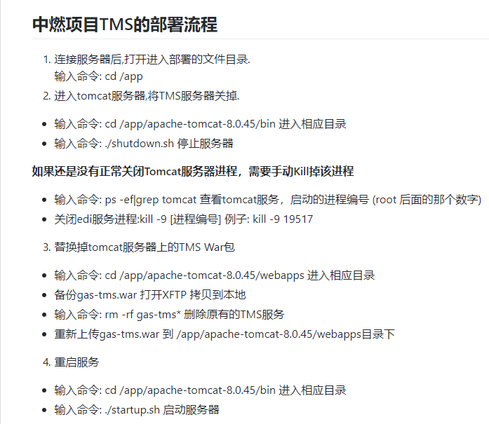
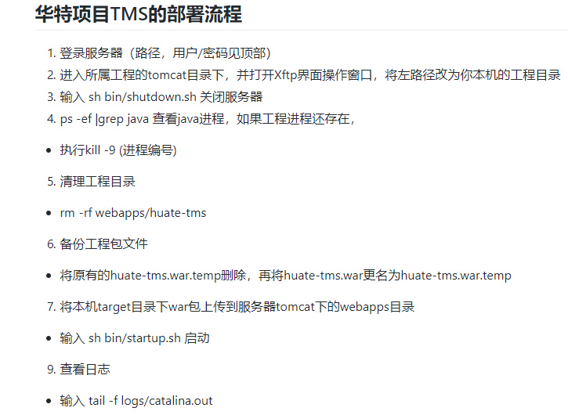

Slide 4
目录
1.2
部署场景
优化方案及其演示
命令详解

Slide 5
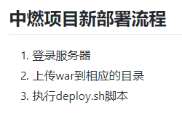

Slide 6
目录
1.3
部署场景
优化方案及其演示
命令详解

Slide 7
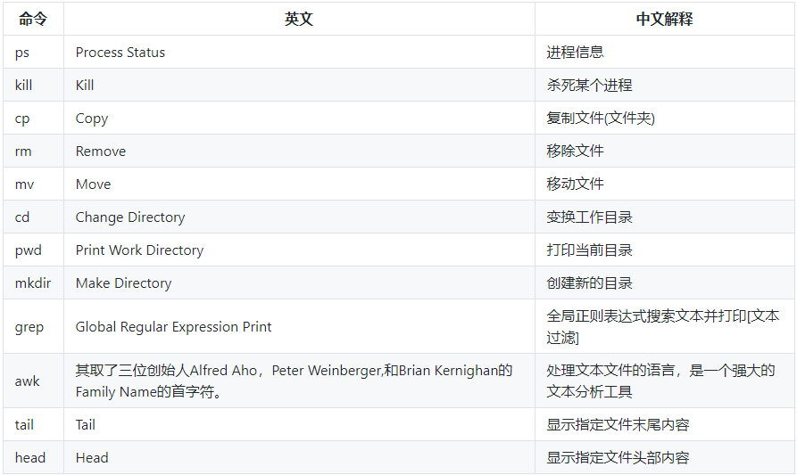

Slide 8
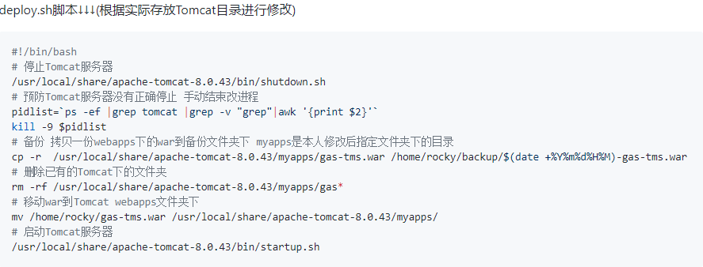

Slide 9
目录
2.1
查看日志
回退脚本和部署APP脚本介绍
个人云服务器

Slide 10
查看日志
查看实时日志
tail -f /usr/local/share/apache-tomcat-8.0.43/logs/catalina.out
将日志重定向输出到新文件中
tail -50000 apache-tomcat-8.0.43/logs/catalina.out > rocky-2019-02-21.log
从日志中截取需要的行重定向到新文件中
grep -C5 'menuId=100220' /usr/local/share/apache-tomcat-8.0.43/logs/catalina.out > ./20190221.log

Slide 11
目录
2.1
查看日志
回退脚本和部署APP脚本介绍
个人云服务器

Slide 12
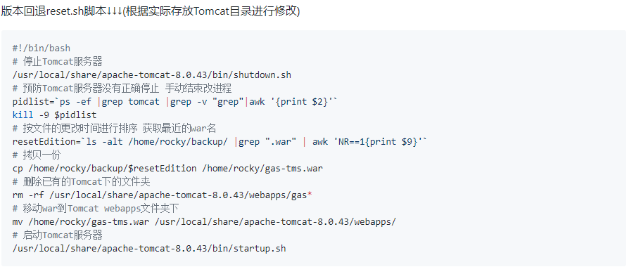

Slide 13
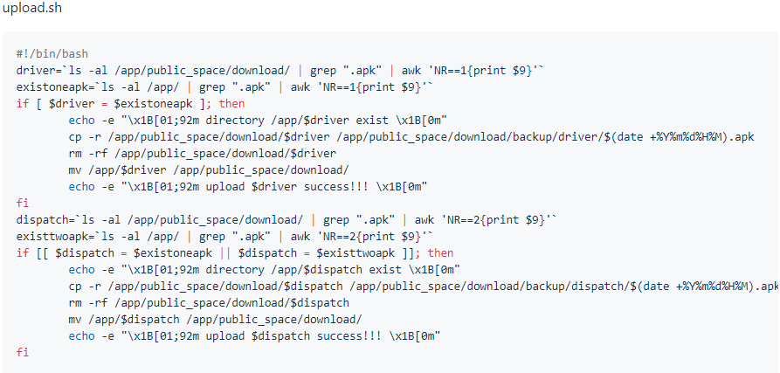

Slide 14
目录
2.1
查看日志
回退脚本和部署APP脚本介绍
个人云服务器

Slide 15
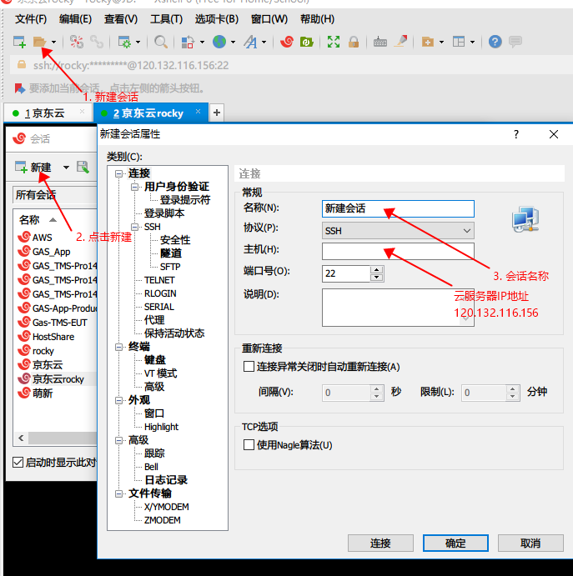
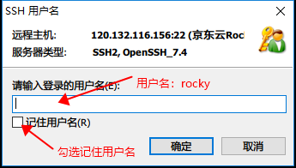
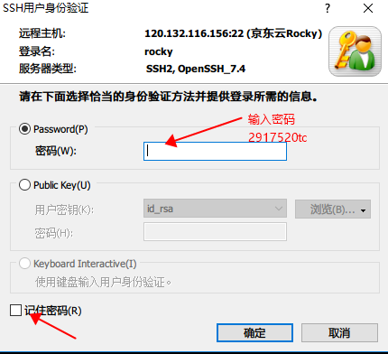

Slide 16

演示完毕 感谢聆听
厦门同创空间信息技术有限公司

